Slide 1
AJAX-2

Slide 2
内容概要
GET与POST
JSONP跨域
CORS（跨域资源共享）
服务器代理

Slide 3
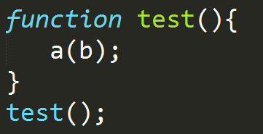
回调函数
回调函数 callback
函数a有一个参数,这个参数是个函数b,函数b就叫回调函数
当函数a执行完以后执行函数b,那么这个过程就叫回调
示例：
function a(callback){
alert("执行函数a");
callback();
}
function b( ){
alert("执行函数b");
}

Slide 4
GET与POST区别
GET：
  更常用，更方便
  性能好
  明文发送数据，没有POST安全
  传输数据大小有限制：数据通过URL传递，但是URL有一定长度限制。
POST：
  使用相对较少
  性能只有GET的1/3左右
  比GET稍微安全一点
  没有传输数据大小限制

Slide 5
GET与POST区别
get和post都是向服务器发送一种请求，只是发送机制不同
1 GET请求会将参数跟在URL后进行传递，而POST请求则是作为HTTP消息的实体内容发送给WEB服务器。
2.首先是”GET方式提交的数据最多只能是1024字节”，Post传输的数据量大，可以达到2M。
3.get方式请求数据会被浏览器缓存起来，因此其他人就可以从浏览器的历史记录中读取到这些数据，例如账号密码等。在某种情况下，get方式会带来严重的安全问题。而post方式相对来说就可以避免这些问题。
4.Post请求必须设置Content-Type值为application/x-form-www-urlencoded；
5.发送请求时,因为Get请求的参数都在url里,所以send函数发送的参数为null,而Post请求在使用send方法时,却需赋予其参数；

Slide 6
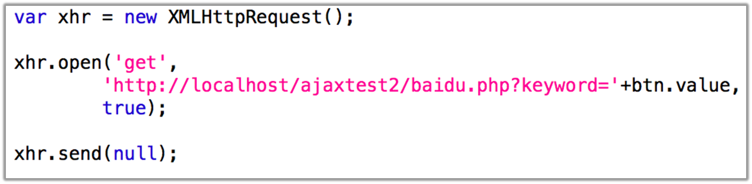
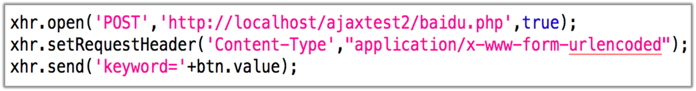
使用POST
GET的写法：
POST的写法：

Slide 7
使用场景
接口允许用哪个就用哪个
接口两个都允许，首选用get
当遇到需要传递密码等私密信息的时候，选择POST

Slide 8
跨域
概念：只要协议、域名、端口有任何一个不同，都被当作是不同的域。
跨域可以简单的理解为从一个域名访问另一个域名，出于安全考虑，浏览器不允许这么做。
https://www.baidu.com/
跨域
http://www.qq.com/
img、script、iframe等元素的src属性可以直接跨域请求资源

Slide 9
ajax 跨域
跨域问题来自于浏览器同源策略的限制，ajax跨域指的是一个页面的ajax只能请求和当前页面同源的数据，如果发现请求到的数据不符合要求，浏览器就会阻止返回的数据。
所谓同源，指的是协议、域名、端口号都必须完全相同（同一ip的不同域名也是跨域）。同源策略的主要目的是防止csrf攻击，它可以有效地避免由于恶意攻击带来的危险，浏览器器同源策略使得网络访问更加安全。
浏览器做同源策略从两方面：1）针对接口请求
2） 针对dom查询
同源策略：所谓的同源策略指的是浏览器出于安全的考虑 要求用户访问的文件必须满足三个条件：
1： 主机地址相同
2： 协议相同
3： 端口号相同

Slide 10
ajax 跨域
但是，实际开发与生产中，常常获取使用来自其他站点的资源，这时候就需要发起跨域请求，这时候就需要使用特殊的方法来处理，使得我们能够获得想要的数据。
由此可知，跨域仅限于浏览器中，是由于浏览器对不同源数据的拦截产生的，跨域有时候是不可避免的，我们需要采取措施实现跨域请求。
ajax本身不能跨域，需要服务器端进行配置 才能实现跨域 说白了 cors跨域方法并不是ajax实现的 而是服务器端实现的 所以把cors跨域也叫作服务器代理跨域

Slide 11
ajax 跨域
跨域的方式
1.CORS
CORS解决方案需要服务端配置才能实现
举例：php 在服务器端配置header("Access-Control-Allow-Origin:*"); //*号可以修改 限制为IP
2.Jsonp
Jsonp解决跨域相对简单，服务器无需任何配置。
3.服务器代理跨域
把跨域交给服务器来完成

Slide 12
jsonp 跨域
跨域资源共享（CORS）
CORS（Cross-Origin Resource Sharing）跨域资源共享，定义了必须在访问跨域资源时，浏览器与服务器应该如何沟通。CORS背后的基本思想就是使用自定义的HTTP头部让浏览器与服务器进行沟通，从而决定请求或响应是应该成功还是失败
服务器端对于CORS的支持，主要就是通过设置Access-Control-Allow-Origin来进行的。如果浏览器检测到相应的设置，就可以允许Ajax进行跨域的访问。

Slide 13
jsonp 跨域
jsonp跨域
jsonp就是利用script标签的跨域能力请求资源
既然叫jsonp，显目的还是json，而且是跨域获取
利用js构造一个script标签，把json的url赋给script的scr属性，把这个script插入到dom里，让浏览器去获取
最终获得一个类似这样的数据：
callback({"name":"Jack","from":"加勒比海"})
callback是页面存在的回调方法，参数就是想得到的json
回调方法要遵从服务端的约定一般是用 callback 或者 cb

Slide 14
Jsonp原理：
首先在客户端定义一个一个callback函数, 然后通过url把callback的名字传给服务器。
此时，服务器先生成 json 数据。
然后生成一个function , function 名字就是传递上来的参数,也就是之前定义的callback函数.
最后将 json 数据直接以入参的方式，放置到 function 中，这样就生成了一段 js 语法的文档，返回给客户端。
浏览器解析script标签，并执行返回的 javascript 文档，此时数据作为参数，传入到了客户端预先定义好的 callback 函数里.（动态执行回调函数）
它只支持GET请求而不支持POST等其它类型的HTTP请求；

Slide 15
jsonp 跨域
JSONP的优缺点
JSONP的优点是：它不像XMLHttpRequest对象实现的Ajax请求那样受到同源策略的限制；它的兼容性更好，在更加古老的浏览器中都可以运行，不需要XMLHttpRequest或ActiveX的支持；并且在请求完毕后可以通过调用callback的方式回传结果。
JSONP的缺点则是：它只支持GET请求而不支持POST等其它类型的HTTP请求；它只支持跨域HTTP请求这种情况，不能解决不同域的两个页面之间如何进行JavaScript调用的问题。。

Slide 16
jsonp 跨域
CORS和JSONP对比
CORS与JSONP相比，无疑更为先进、方便和可靠。
1、 JSONP只能实现GET请求，而CORS支持所有类型的HTTP请求。
2、 使用CORS，开发者可以使用普通的XMLHttpRequest发起请求和获得数据，比起JSONP有更好的错误处理。
3、 JSONP主要被老的浏览器支持，它们往往不支持CORS，而绝大多数现代浏览器都已经支持了CORS）。

Slide 17
谢 谢

Slide 18
ajax 跨域

